Slide 1
CEMP
Cnvi Environmental Management Program

Slide 2
ใบเสนอราคา
ข้อตกลง
รับตัวอย่าง
รายงานผล
ออกบิล
ชื่อบริษัทลูกค้า
ที่ตั้งบริษัท
ชื่อลูกค้า/ผู้ประสานงาน
เบอร์ติดต่อ
รายการพารามิเตอร์
วิธีการเก็บตัวอย่าง/วิเคราะห์ (Method)
ราคาของแต่ละพารามิเตอร์
ช่องสำหรับเซ็นตอบรับใบเสนอราคา
ชื่อบริษัทลูกค้า
ที่ตั้งบริษัท
ชื่อลูกค้า/ผู้ประสานงาน
เบอร์ติดต่อ
ชื่อพารามิเตอร์ที่เก็บ จุดเก็บ/สถานที่เก็บตัวอย่าง
จำนวนพารามิเตอร์ในจุดนั้น
ช่องสำหรับเซ็นรับทราบการใช้บริการ
ชื่อบริษัทลูกค้า
ที่ตั้งบริษัท
ชื่อลูกค้า/ผู้ประสานงาน
เบอร์ติดต่อ
ชื่อพารามิเตอร์ที่เก็บ จุดเก็บ/สถานที่เก็บตัวอย่าง
จำนวนพารามิเตอร์ในจุดนั้น
ช่องสำหรับเซ็นตัวอย่างเข้าแล็บ
ชื่อบริษัทลูกค้า
ที่ตั้งบริษัท
ชื่อลูกค้า/ผู้ประสานงาน
เบอร์ติดต่อ
ชื่อพารามิเตอร์ที่เก็บ จุดเก็บ/สถานที่เก็บตัวอย่าง
ผลวิเคราะห์จากห้องแล็บ
เทียบค่ามาตรฐาน กฎหมาย
หมายเหตุ ข้อเสนอแนะ
ช่องสำหรับเซ็นรับรองผลการทดสอบวิเคราะห์
ชื่อบริษัทลูกค้า
ที่ตั้งบริษัท
ชื่อลูกค้า/ผู้ประสานงาน
เบอร์ติดต่อ
ชื่อพารามิเตอร์ที่เก็บ จุดเก็บ/สถานที่เก็บตัวอย่าง
จำนวนพารามิเตอร์ในจุดนั้น
ราคา สรุปราคา
ช่องเซ็นรับวางบิล
-กรอกใน computer ไม่ต้อง Print out แต่ให้มีฟังค์ชั่น Print รายงานเผื่อไว้ด้วย
-กรอกใน computer ไม่ต้อง Print out แต่ให้มีฟังค์ชั่น Print รายงานเผื่อไว้ด้วย
-ใบวางบิลต้อง Print บนกระดาษพิเศษ(คาร์บอน copy) ด้วยเครื่องพริ้นแบบดอท

Slide 3
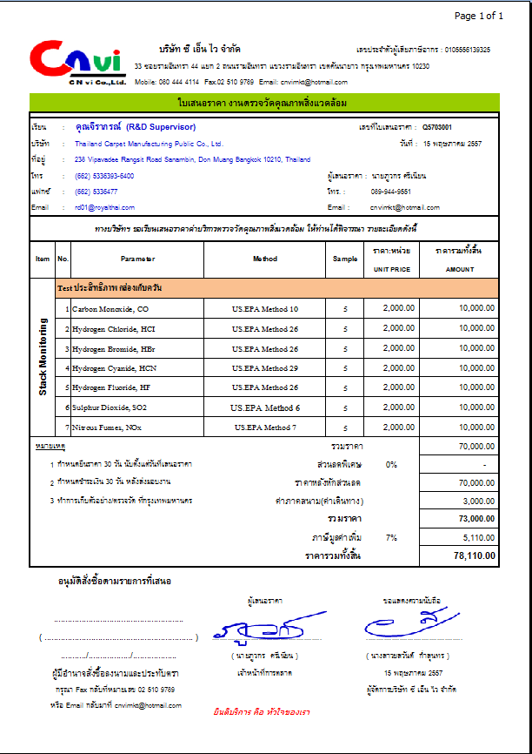
ตัวอย่าง ใบเสนอราคา
CEMP project

Slide 4
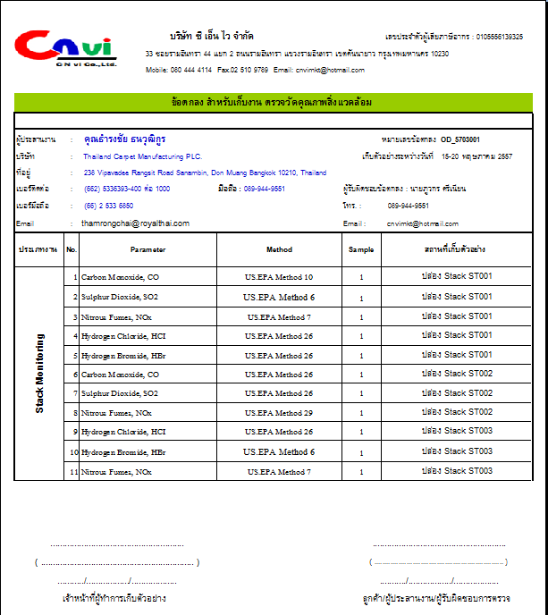
ตัวอย่าง ข้อตกลง
CEMP project

Slide 5
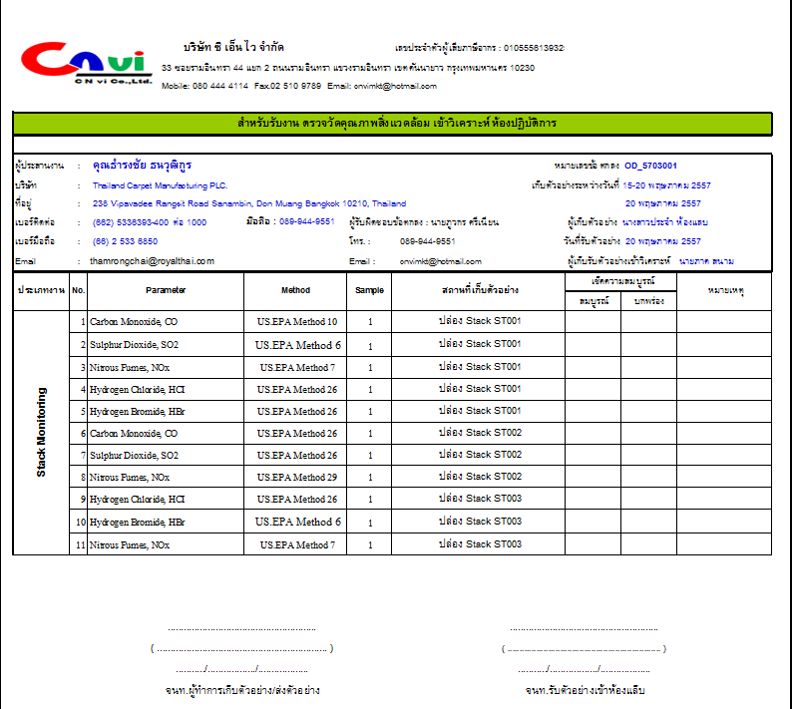
ตัวอย่าง ใบรับตัวอย่าง
CEMP project

Slide 6
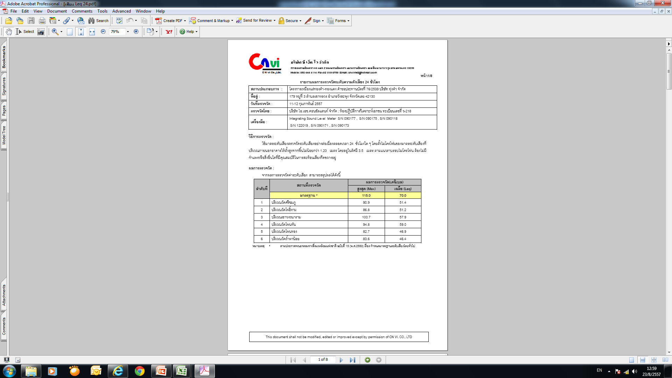
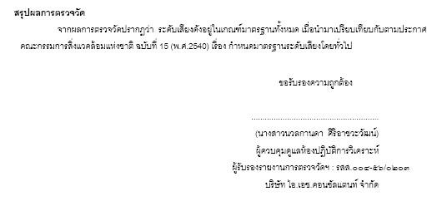
ตัวอย่าง รายงาน
CEMP project

Slide 7
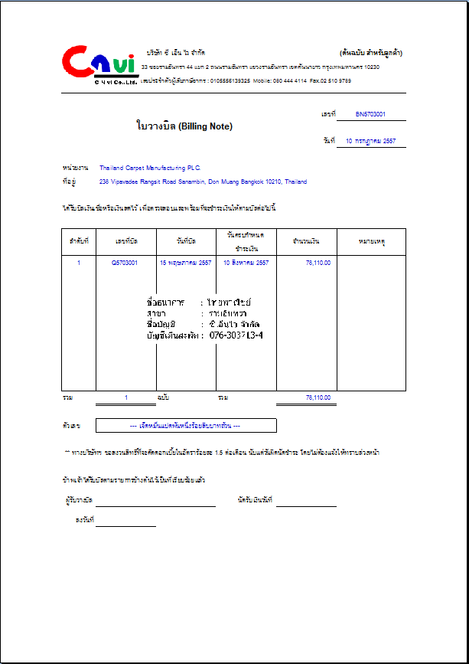
ตัวอย่าง บิลเรียกเก็บ
CEMP project
หน้านี้ ต้อง Print ด้วยเครื่องพิมพ์แบบ dot เพื่อออกบิล

Slide 8
CPOP
Cnvi Purchase Order Program

Slide 9
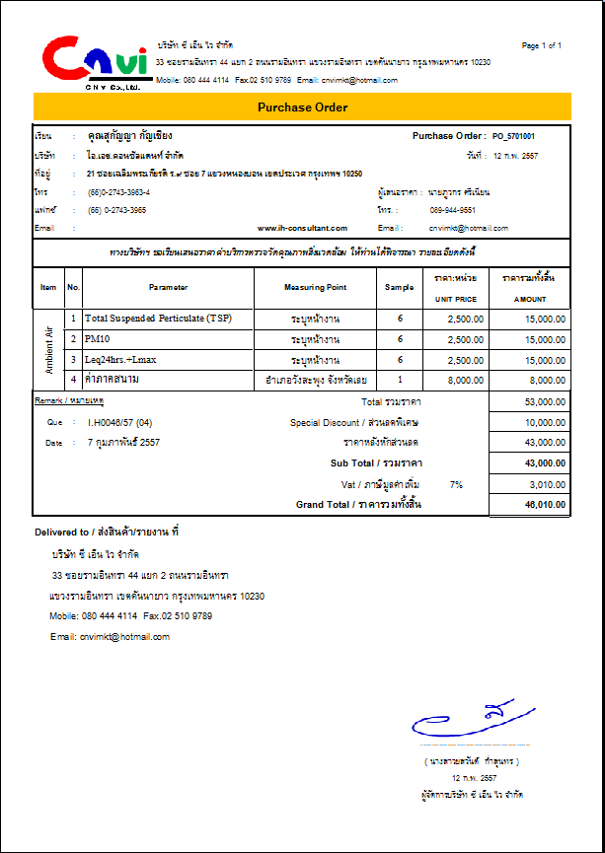
ตัวอย่าง PO
CPOP project
หน้านี้เป็นอีก Project หนึ่ง

